Slide 1
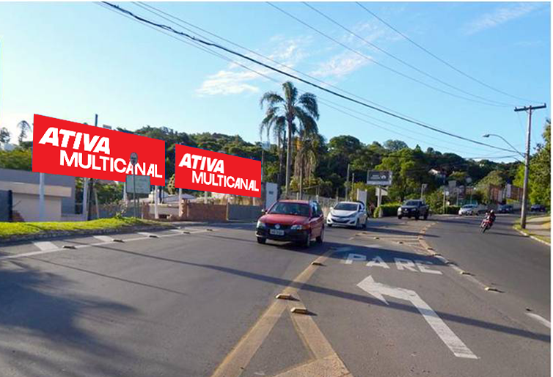
OUTDOOR
Porto Alegre/RS
Av. Cel Marcos, 330 – Rótula Av. Wenceslau Escobar – F/ AV. Cel. Marcos
Bairro: Pedra Redonda
Formato: 9 x 3 m
Número/disposição da(s) tabuleta(s)
018419 | 018420
REFERÊNCIAS
Sociedade de Engenharia do RS
APCEF
Lunar Casa de Festas
Restrição: Imobiliárias
POTENCIAL DE IMPACTOS MENSAIS: 2.525.740*
*EPTC 2014

